Slide 1
Зведені таблиці та діаграми

Slide 2
Зведена таблиця в Excel — це інструмент, який дозволяє швидко підсумовувати, аналізувати, організовувати та представляти дані з великих таблиць у зручному для сприйняття форматі.
Зі зведеними таблицями ви можете динамічно перегруповувати та фільтрувати дані, розрахувати підсумки, виділити важливі тенденції, не написавши жодної формули.
Зведена таблиця в Excel — це інструмент, який дозволяє швидко підсумовувати, аналізувати, організовувати та представляти дані з великих таблиць у зручному для сприйняття форматі.
Зі зведеними таблицями ви можете динамічно перегруповувати та фільтрувати дані, розрахувати підсумки, виділити важливі тенденції, не написавши жодної формули.

Slide 3
Для чого використовуються зведені таблиці
Швидкий аналіз даних
Зведені таблиці дозволяють за лічені секунди отримати доступ до важливих підсумків (суми, середні значення, або максимальні/мінімальні показники) з великих наборів даних.
Виявлення закономірностей та аномалій
Зведені таблиці дозволяють виділяти тренди та аномалії, які можуть бути неочевидними при звичайному перегляді даних. Це допомагає у прийнятті обґрунтованих рішень на основі даних
Покращення звітності
За допомогою зведених таблиць можна легко створювати зрозумілі звіти та дашборди, які можна налаштовувати під конкретні потреби користувачів
Основні можливості зведених таблиць:
Організувати запит до великих масивів даних і отримати наочний звіт
Підбити проміжний підсумок
Застосувати статистичні функції до числових даних, підсумувати дані по категоріях і підкатегоріях, створити додаткові розрахунки і формули
Фільтрувати, сортувати, групувати і форматувати підмножини даних

Slide 4
Переваги зведених таблиць
Гнучкість: користувачі можуть легко міняти формат для аналізу, додавати або видаляти дані, фільтрувати та сортувати дані
Швидкість: аналіз великих масивів даних відбувається за лічені секунди без необхідності вручну впорядковувати або обчислювати дані
Простота: навіть без глибоких знань в аналітиці можна ефективно використовувати зведені таблиці для аналізу даних
Легкість використання: інтуїтивно зрозумілий зручний інтерфейс перетягування для налаштування та зміни структури зведеної таблиці
Підтримка прийняття рішень: швидке отримання інсайтів з даних для обґрунтування бізнес-рішень.

Slide 5
Як почати використовувати?
Оберіть діапазон даних. Дані повинні бути організовані у вигляді таблиці з рядками та стовпцями.
Перейдіть на вкладку Вставка та оберіть Зведена таблиця (PivotTable).
Оберіть розташування таблиці (Новий аркуш/Наявний аркуш)
На аркуші Зведена таблиця з’явиться графічний об’єкт, а в правій частині вікна панель – макет звіту.
Кожна область макета, куди поміщаються поля вихідної таблиці, має своє призначення. Саме вони визначають зовнішній вигляд зведеної таблиці та її функціонал.
Макет звіту складається з 4 розділів:
Filters (Фільтри) – якщо встановлено фільтр, то побудова і розрахунок даних зведеної таблиці ведеться для заданого значення.
Rows (Рядки) – формують заголовки рядків зведеної таблиці.
Columns (Стовпці) – формують заголовки стовпців зведеної таблиці.
Values (Значення) – обов’язкова область макета для розміщення полів, по яких підводяться підсумки.
6. Перетягніть поля, які ви хочете проаналізувати, у відповідні області (наприклад, поля для рядків, колонок, значень). Ви можете налаштувати зведену таблицю для демонстрації сум, середніх значень, максимумів, мінімумів тощо.
7. Після налаштування зведеної таблиці ви можете використовувати її для аналізу даних, фільтрації за певними критеріями та відображення будь-якої важливої інформації для прийняття рішень

Slide 6
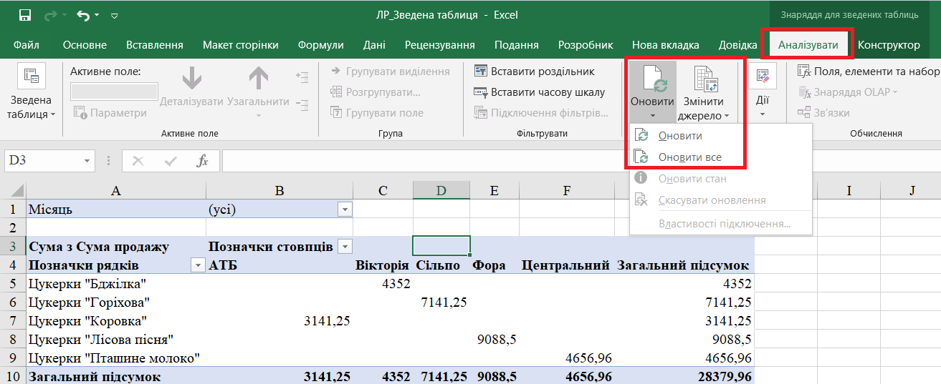
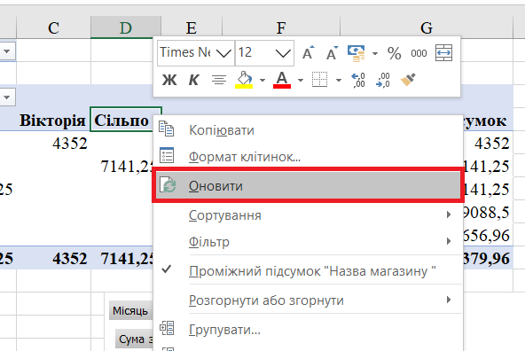
Оновити зведену таблицю
Як відомо, якщо ви зміните дані у вихідній таблиці, відносна зведена таблиця тим часом не оновить дані в ній. Якщо вам потрібно оновити зведену таблицю, коли дані змінюються в таблиці в Excel, я можу розповісти вам кілька швидких способів.
Оновіть зведену таблицю на аркуші, натиснувши кнопку Оновити

Slide 7
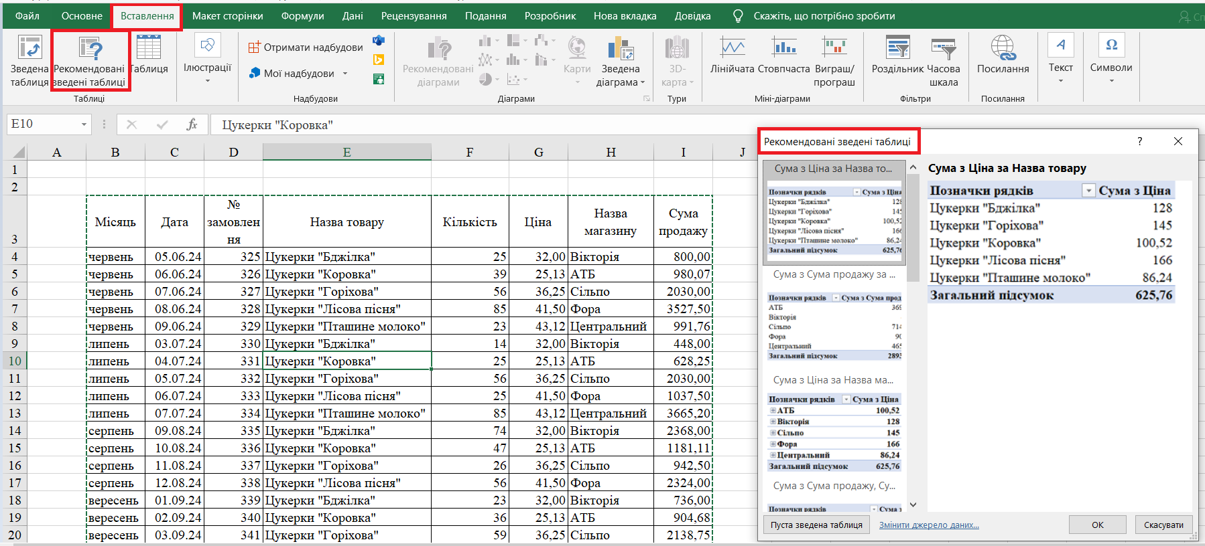

Slide 9
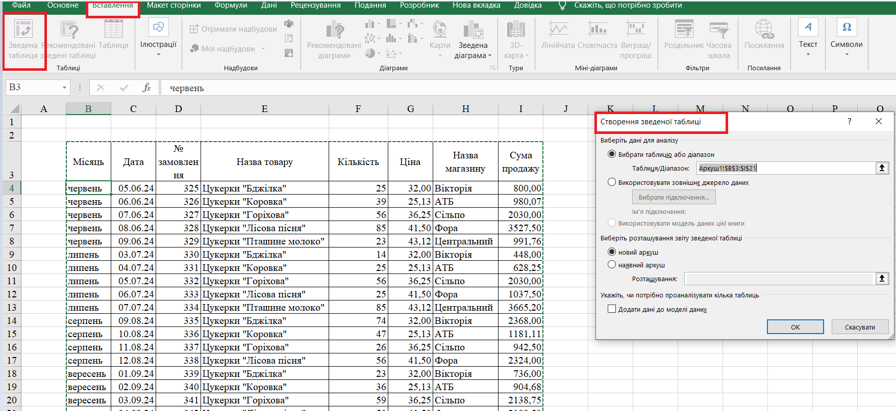

Slide 11
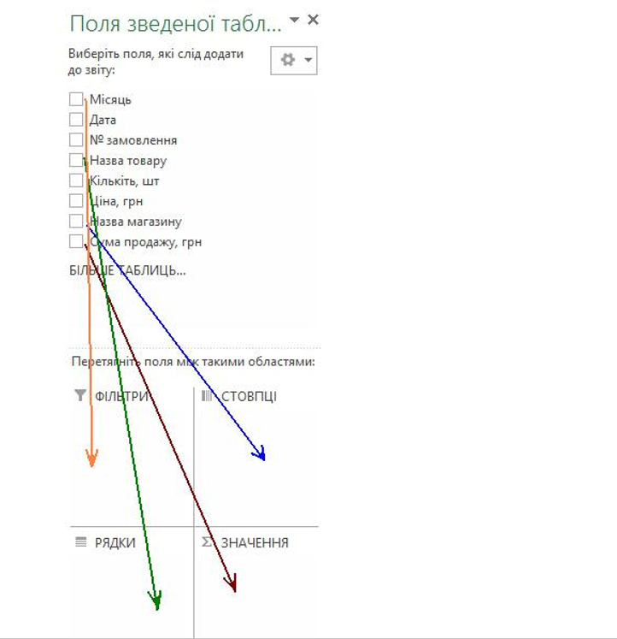

Slide 12
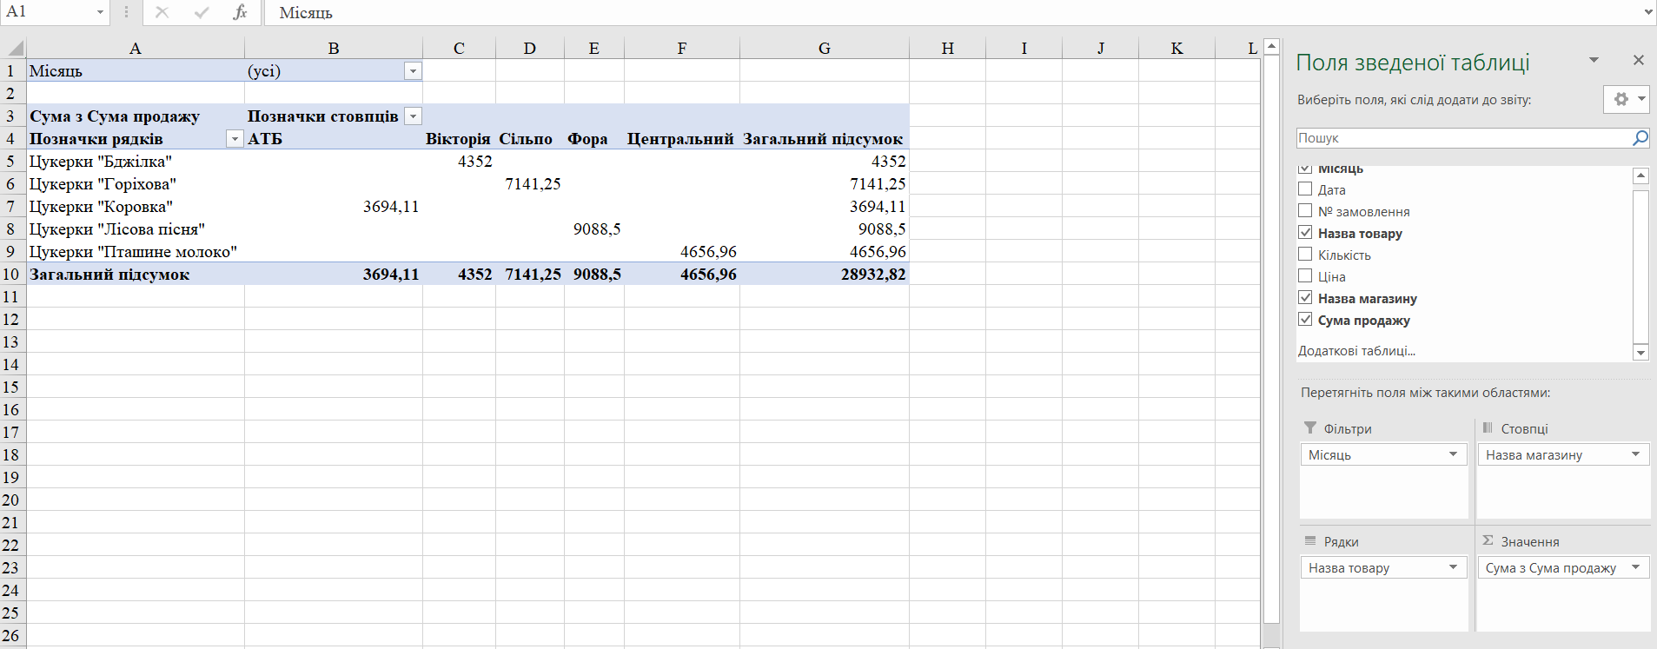

Slide 13
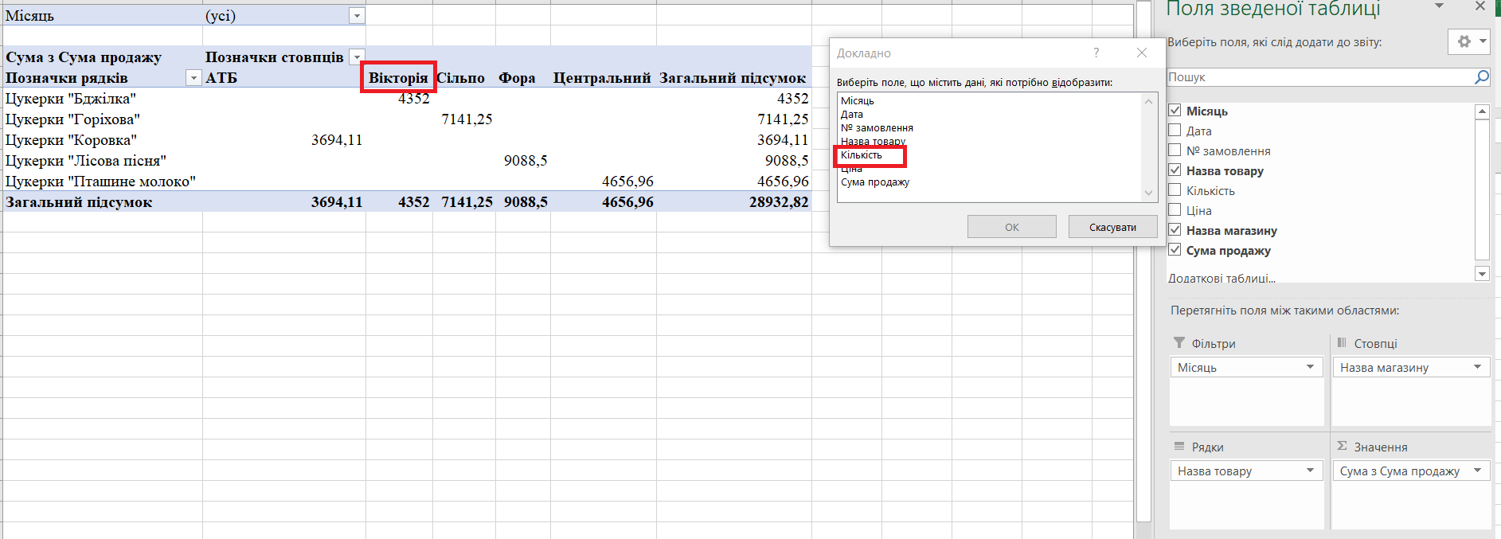

Slide 15
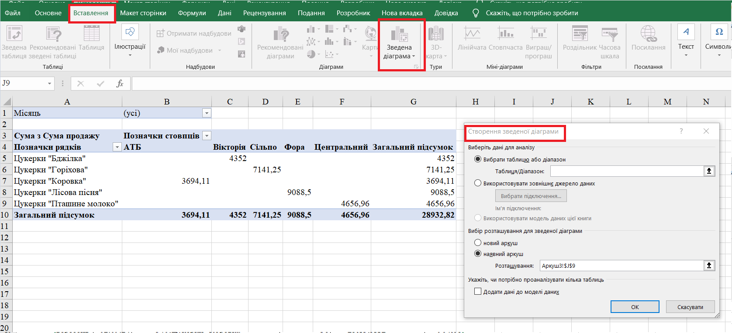

Slide 16
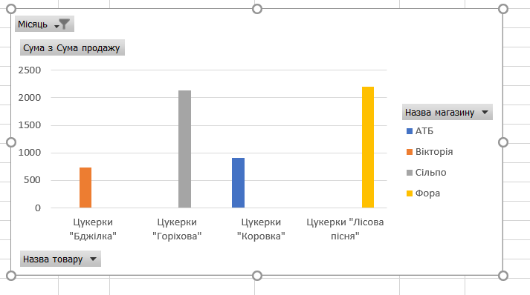

Slide 17
Джерела
https://webportal.com.ua/pivot-table/ Аналіз даних за допомоги зведених таблиць.
https://apps.apple.com/ua/story/id1451646326?l=uk

